Slide 1
Procesija Za križen
Napravio: Leo Fililinić

Slide 2
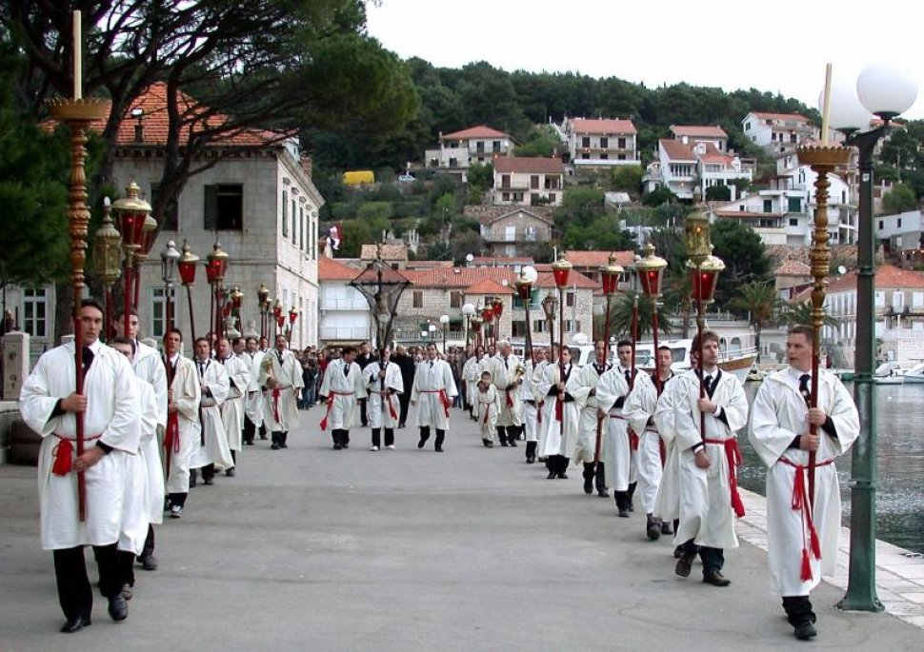
Za križen
Za križen je naziv za tradicionalnu noćnu procesiju koja se već nekoliko stoljeća svaki Veliki četvrtak organizira na otoku Hvaru.
Procesija je jedinstveni obred osobite pobožnosti te izraz vjerskog i kulturnog identiteta stanovnika središnjeg dijela otoka Hvara, koji se u neprekinutom nizu odvija pet stoljeća.

Slide 3
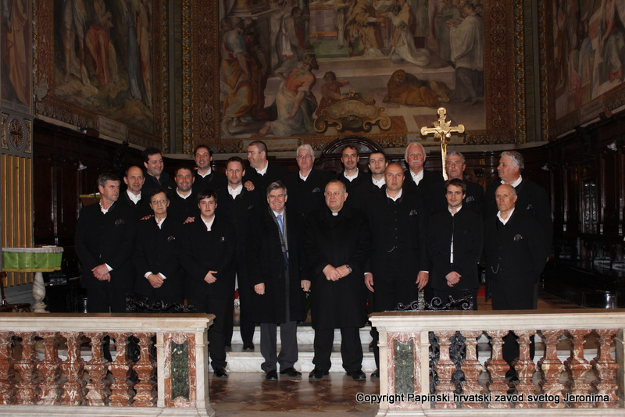
Poznata je i po svom trajanju (tijekom 8 sati prođe se 25 kilometara). Pripremaju je i provode bratovštine, odnosno zajednice hvarskih rimokatolika.
Okosnica procesije je Gospin plač, osmerački pasionski tekst iz 15. stoljeća kojeg u formi glazbenog dijaloga pjevaju izabrani pjevači, kantaduri.
„Faroski kantaduri”

Slide 4
Opis procesije
Procesija Za križen svake godine započinje točno u 22 sata tako što šest procesija istovremeno kreću iz šest župnih crkava središnjeg dijela otoka, u mjestima Vrbanj, Vrboska, Jelsa, Pitve, Vrisnik i Svirče. Svaka procesija se vrti u tom velikom krugu, da bi se u 7 sati ujutro vratila u svoje polazište.
Svaku procesiju predvodi križonoša koji nosi križ. Križonoša ide u pratnji pomoćnika, dva pratitelja koji nose velike svijećnjake, dva glavna pjevača i više pomoćnih pjevača koji pjevaju "Gospin plač".
Uloga križonoše ima iznimno veliku čast na otoku, pa je on već unaprijed određen i po više od 20 godina.

Slide 5
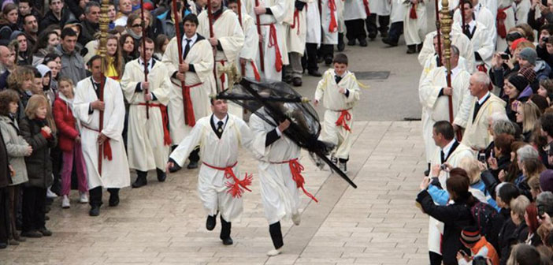
Prolazeći kroz svako od 6 mjesta obuhvaćena procesijom, sudionici procesije iskazuju pobožnosti u svakoj od crkava na putu. Župnik u svakoj od crkava blagoslivlja križonošu i ohrabruje ga.
Tijekom puta hodočasnici mole i pjevaju, a svaka procesija pjeva na svoj način.
Po brojnosti, najveća je jelšanska procesija, a hodočasnika zna biti više od tisuću. Jelšanska je posebna po običaju da križonoša zadnjih 100 metara puta pretrči.

Slide 6
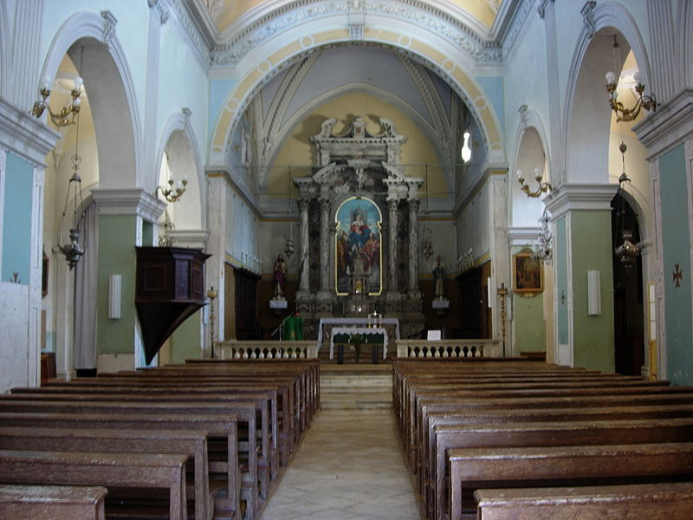
Povijest procesije
Nastanak procesije se veže uz raspelo Svetog križića, koje se od 1510. godine čuva u hvarskoj katedrali. Prema zapisima, križić je bio na čuvanju u kući Nikole Bevilaque. U vrijeme nemira između pučana i plemića, 6. veljače 1510., križić je prokrvario. Tada na Hvaru počinje intenzivno štovanje križa.
Prvi pismeni zapis o procesiji datira od 16. veljače 1658. godine.

Slide 7
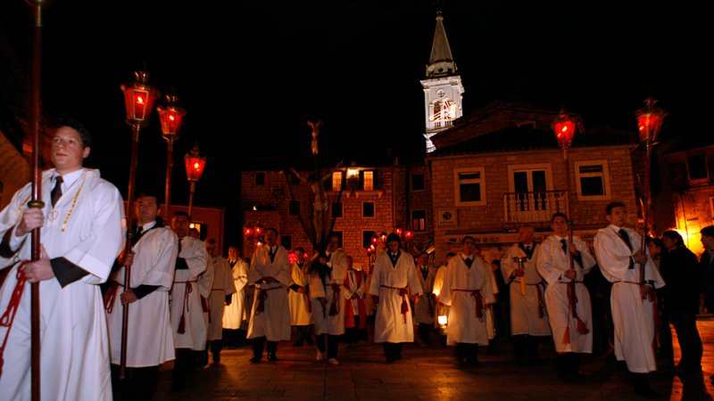
Godine 2009. tradicija procesije Za križen je upisana na UNESCO-v popis nematerijalne svjetske baštine u Europi.
1943. godine talijanski fašisti ograničili su procesiju na samo 12 osoba po mjestu. 1944. procesija je održana u izbjegličkom kampu u pustinji Sinai u Egiptu.
2020. je bila ograničena na samo 15 osoba po procesiji, iako je većina drugih događanja u Hrvatskoj tog mjeseca otkazana, Za križen je ipak održana.

